Slide 1
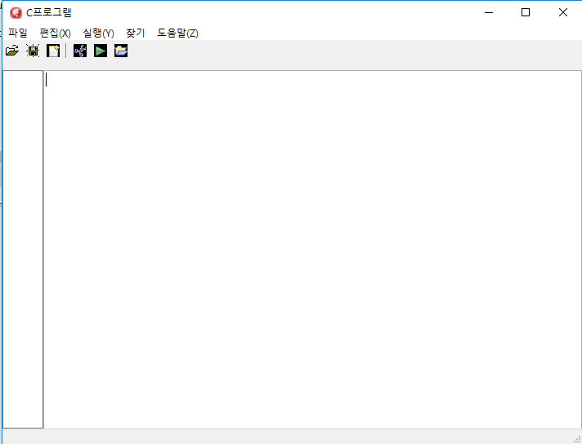
블록 프로그램
블록 프로그램 사용설명서

Slide 2
목차
1 개요……………………...............................3
1.1 프로그램 소개…………………………………….......3
2 기본기능…………………………................4
2.1 줄기능……………………………………………….........4
2.2 바꾸기…………..…………........................................4
2.3 찾기…………………………………………………………5
2.4 컴파일……………………………………………………..5
2.5 열기…………………………………………………….......6
2.6 다른이름으로 바꾸기 및 새로만들기…….…6
주요기능…………………………..............…7
3.1 블록코딩(처음)…………………………..........7
3.2 블록코딩(이름)…………………………………7
3.3 블록코딩 내용확인…………………………..8
3.4 블록강조및 해제………………………………8
3.5 블록화 풀기………………………………………9

Slide 3
1. 개요
블록프로그램 사용 설명서
1.1 프로그램 소개.
프로그래밍 기초 프로젝트의 프로젝트 일환으로써 자신만의 기능을 가진 원
도우 전용 gcc 만들기. 프로그램작성시 중요한것이 무엇인지 조사하던 도중
에 간결성에 초점을 두고 사용자가 코드를 블록 단위로 나누어서 제어 할 수 있는 프로그램입니다.

Slide 4
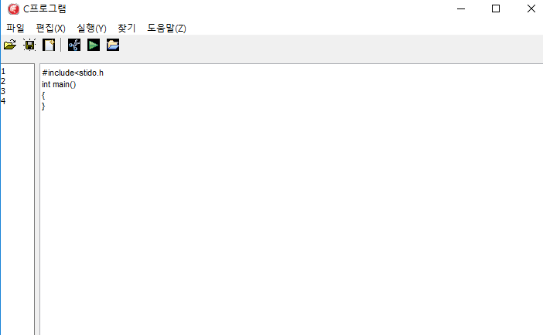
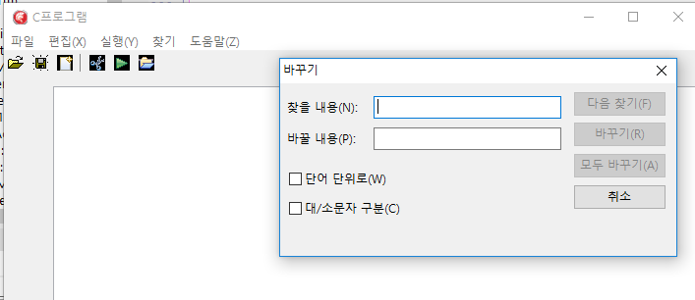
2. 기본 기능
2.1 줄기능
- 사용자가 에디터 창에 내용을 입력하면 좌측에
줄번호 출력하는 기능
2.2 바꾸기
- 사용자가 원하는 내용을 바꿀수 있는 기능

Slide 5
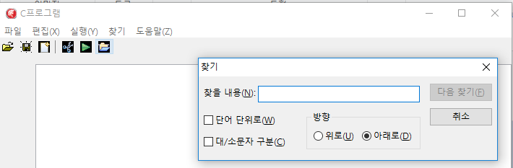
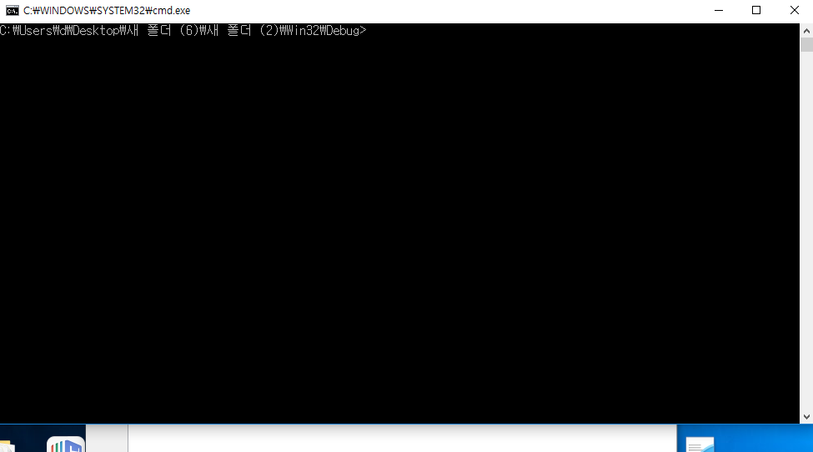
2.3 찾기
- 사용자가 원하는 내용을 찾는 기능
2.4 컴파일
-컴파일 하는 기능(미구현)

Slide 6
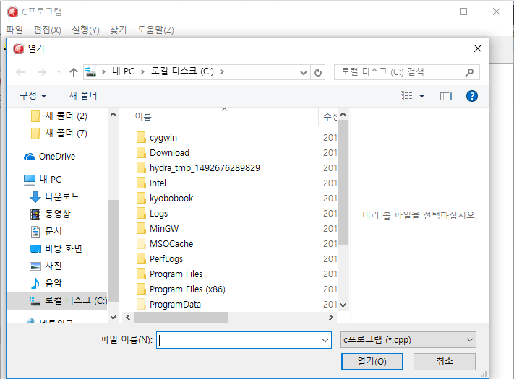
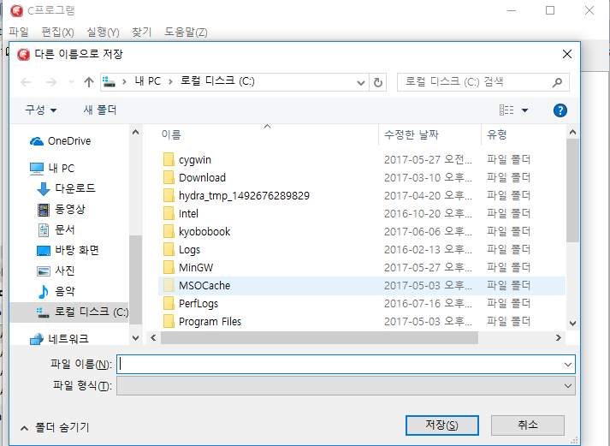
2.5 열기
-사용자가 파일을 열수있는 기능.
2.6 다른 이름 저장 및 새로만들기기능
-사용자가 파일을 저장할수있고 기존의 내용을 지울수있
는 기능

Slide 7
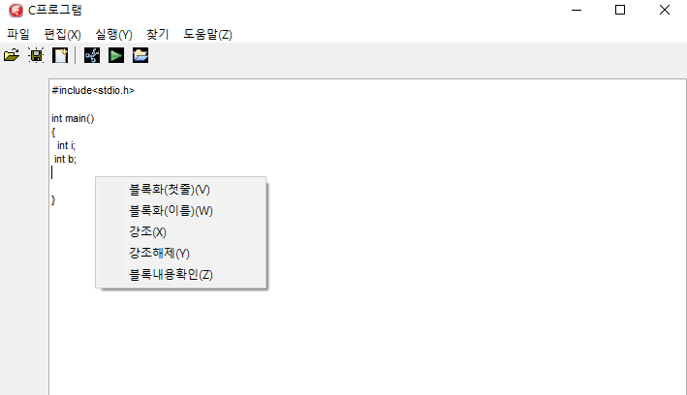
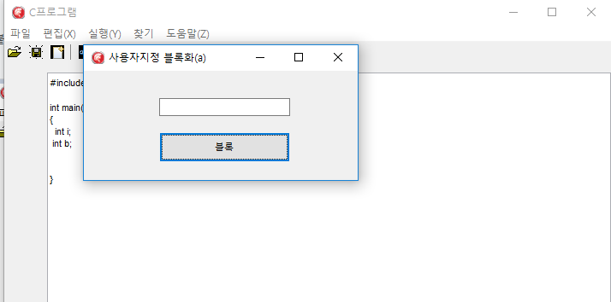
3. 주요 기능
3-1 블록 코딩(첫줄)
사용자가 원하는 부분을 선택하고 원하는 부분을 블록화하는 기능.
3-2 블록 코딩(이름)
사용자가 원하는 부분을 선택하고 원하는 부분을 블록화하고 사용자가 원하는
이름으로 블록화 하는 기능.

Slide 8
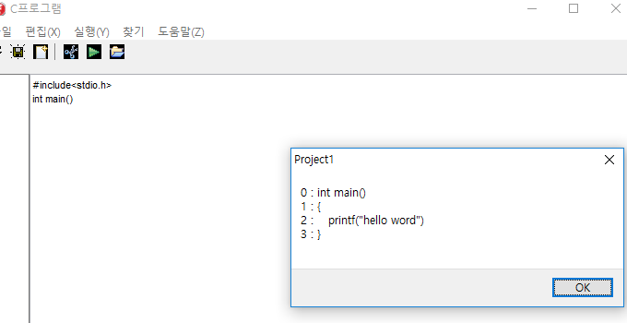
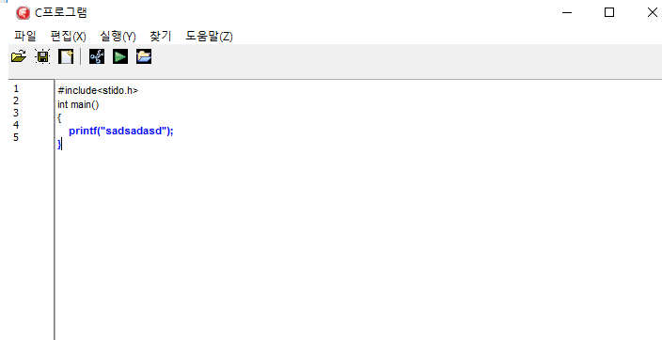
3.3 블록화된내용 확인
-사용자가 블록화 시킨 내용을 확인할수있는 기능
3.4 블록 강조 및 해제
-사용자가 원하는 부분을 파랑색으로 강조 하고 사용자가
원할시에는 이것을 해제 할수있다

Slide 9
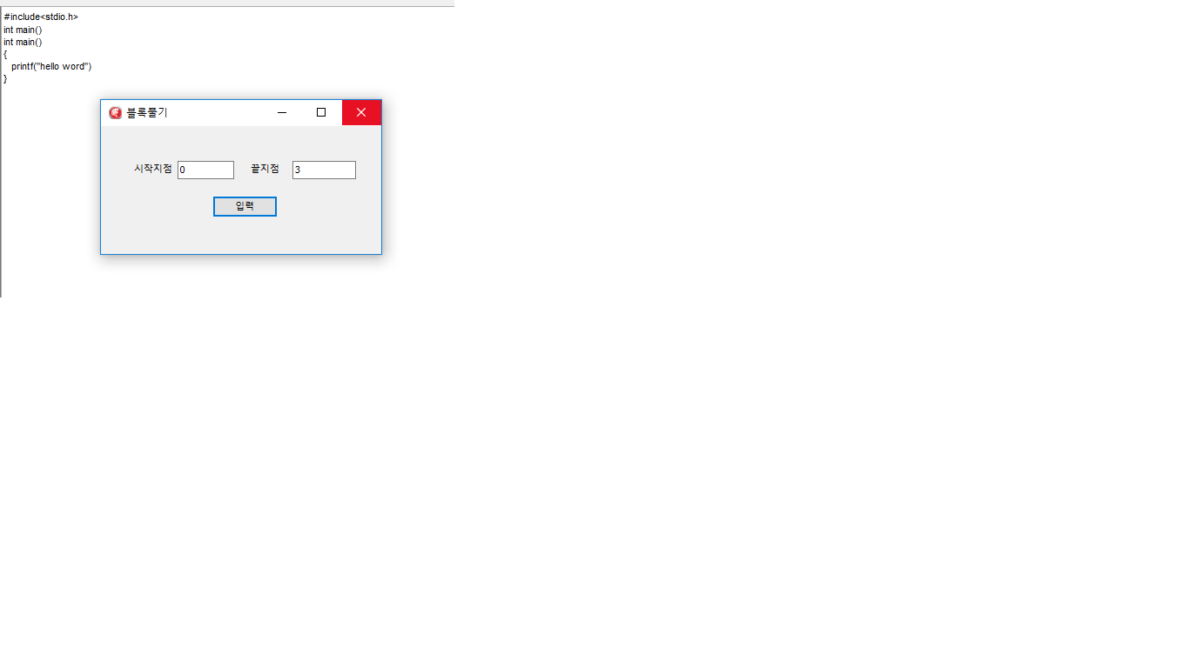
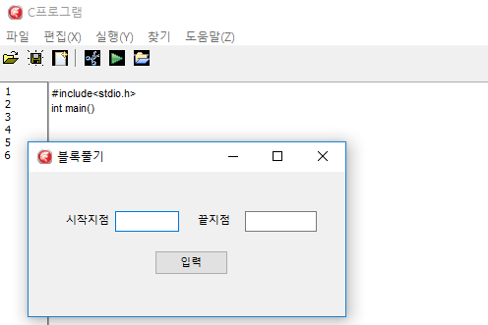
3.5 블록화 풀기
-사용자가 블록화 시킨 내용을 다시 나타내는 기능

